Slide 1
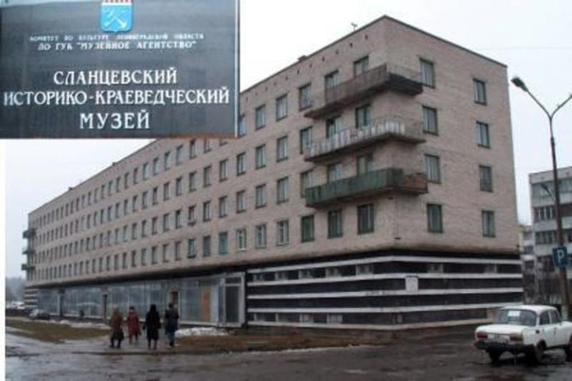
Экскурсия в СЛАНЦЕВСКИЙ ИСТОРИКО-КРАЕВЕДЧЕСКИЙ МУЗЕЙ-5А КЛАСС
Подготовила:
Воспитатель Баринова Е.А.

Slide 2
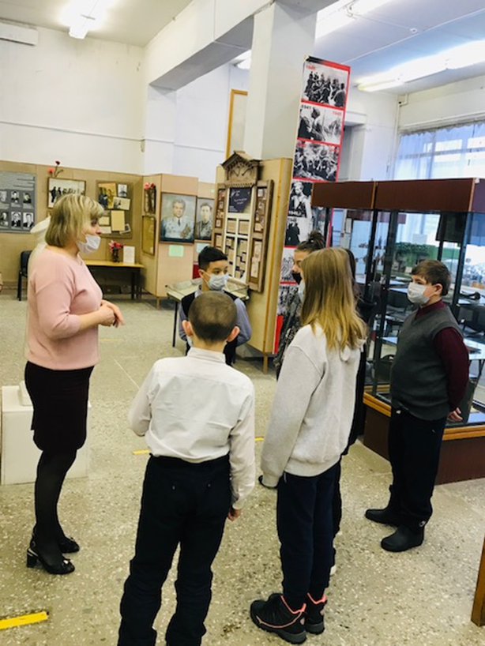
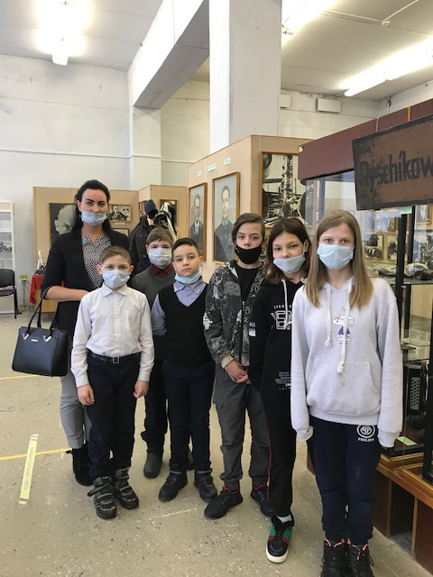
9 апреля 1930г. - рождение города СЛАНЦЫ

Slide 3
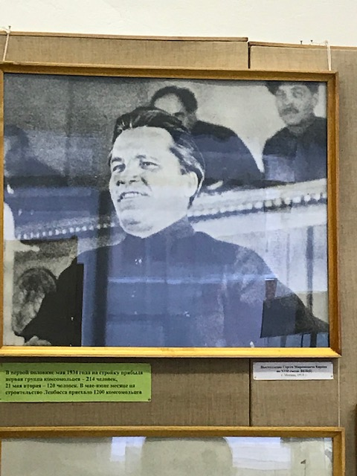
Сергей Миронович Киров – основатель г. Сланцы.

Slide 4
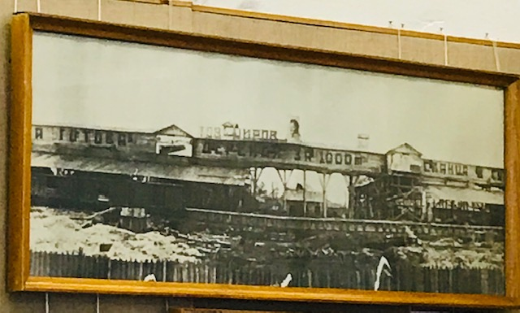
1934г.- начало строительства первых шахт и предприятий. Кировская Шахта.

Slide 5
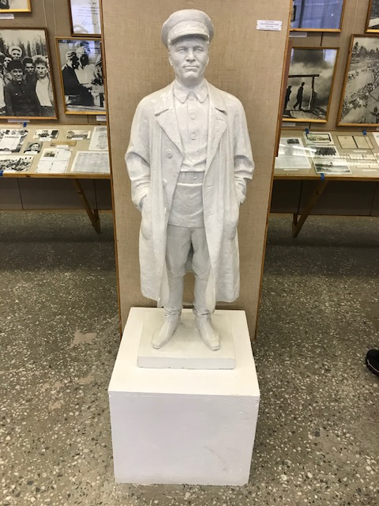
С.М.Киров вместе с комсомольцами.

Slide 6
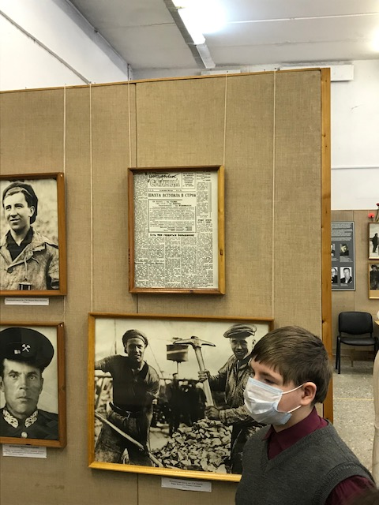
После гибели С.М.Кирова наш город назвали «Сланцы» – город «КИРОВСКОЙ МЕЧТЫ».

Slide 7
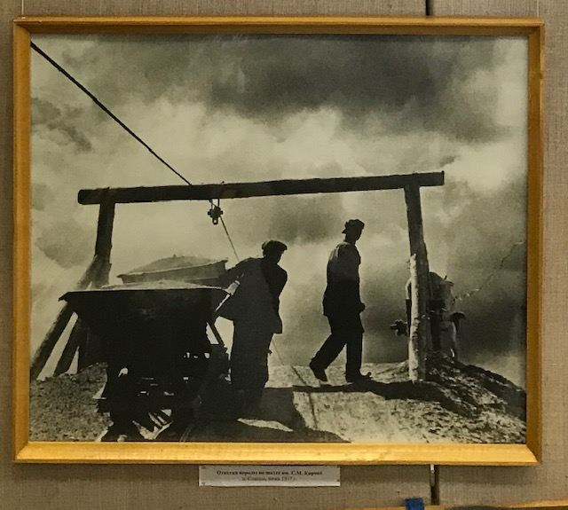
Первый «Сланец» был поднят в 1934 году.

Slide 8
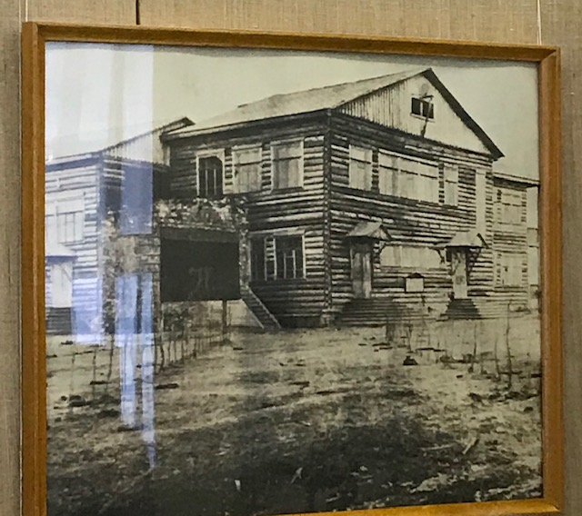
Рабочие жили в палатках и ходили на работу…Встает вопрос о появлении первых улиц г. Сланцы-ул.Горняков(горная порода), Комсомольское шоссе, ул. Кирова.

Slide 9
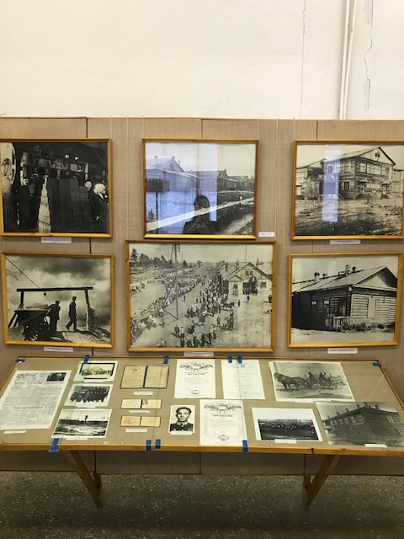
В 1941г.-наша территория была оккупирована фашистскими войсками на 30 месяцев, все было разрушено, уцелела только ул. Кирова.

Slide 10
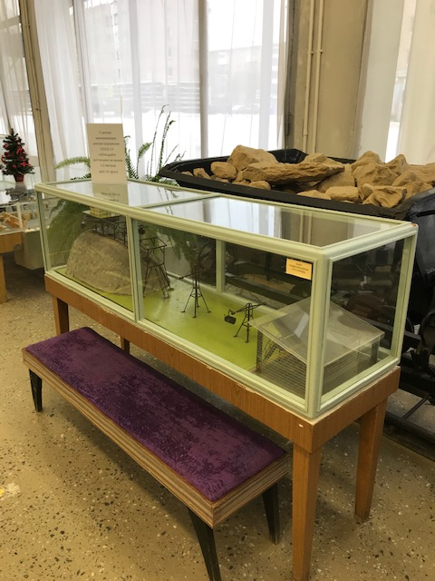
В 1949 году у нас становится статус города СЛАНЦЫ.

Slide 11
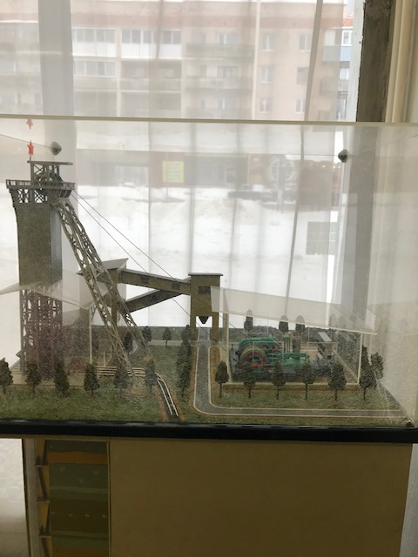
Макет подвесной дороги СПЗ «СЛАНЦЫ» Энергетический СЛАНЕЦ.

Slide 12
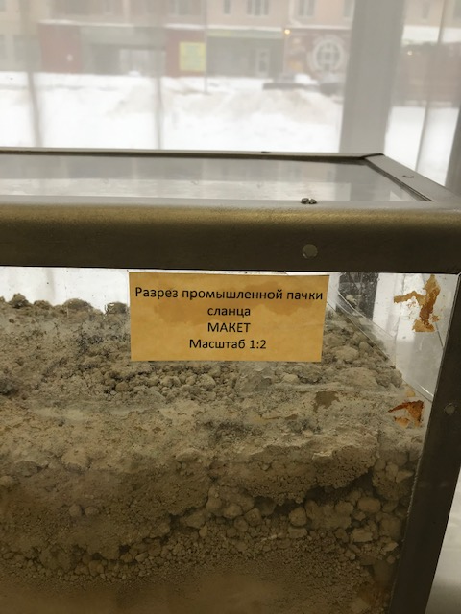
«СЛАНЕЦ»- органический камень. Город появился, благодаря этому камню.

Slide 13
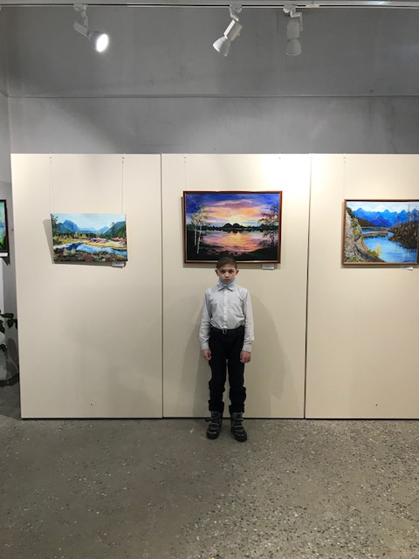
Также нам были открыты двери в другие залы….Выставка художественных картин юных художников.

Slide 14
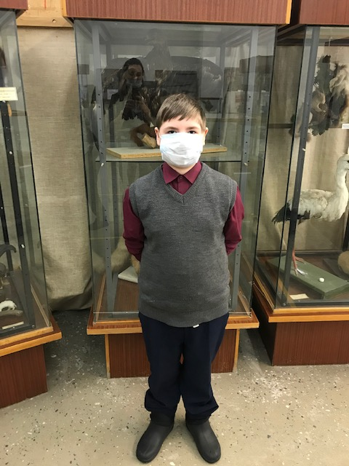
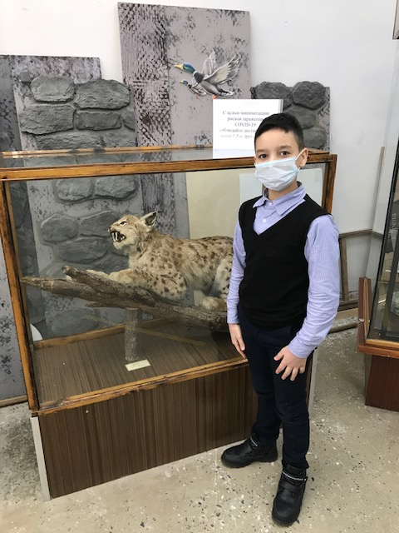
Спасибо за внимание!!!

